Slide 1
온도센서를 이용한 전기장판
1조 김규석 강유진 정예빈 조윤진

Slide 2
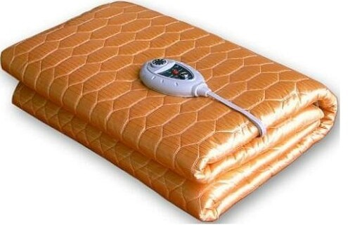
목차
1. 간단한 블록 설계
2. ATMEGA128이란?
3. 7-Segment 설명
4. 스위치 (푸쉬 버튼, 토글스위치)
5. 릴레이 설명
6. 온도 센서 (종류)
7. 전원장치
8. 그외에 필요한 부품
9. 전기장판 회로도 와
실제 전기장판 속 회로 보기

Slide 3
Main Controllor
설정 온도 표시
7 – segment [FND]
온도 표시 범위 : 18도 ~ 50도
MPU B/D
현재 온도 표시
7- segment [FND]
온도 표시 범위 : 00도 ~ 99도
온도 제어 키
종류 : Push button
수량 : 2개
용도 : UP , Down
Atmega
128
전자식 스위치
전원 스위치
종류 : 토글 스위치 (SW)
수량 : 1개
용도 : ON / Off
종류 : 릴레이 (2A)
제어 : DC 12 V
전원 장치
DC 5V
DC 12V
온도 센서
입력 전원
종류 : LM35DM
AC 220V

Slide 4
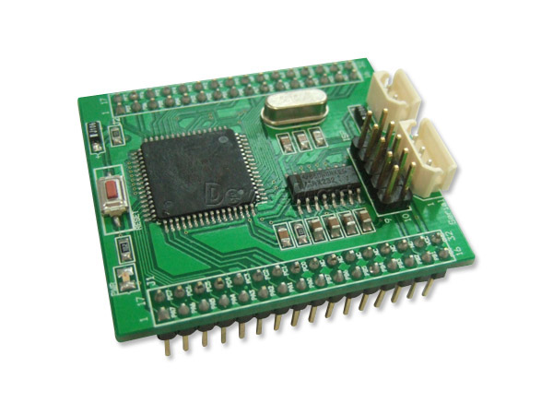
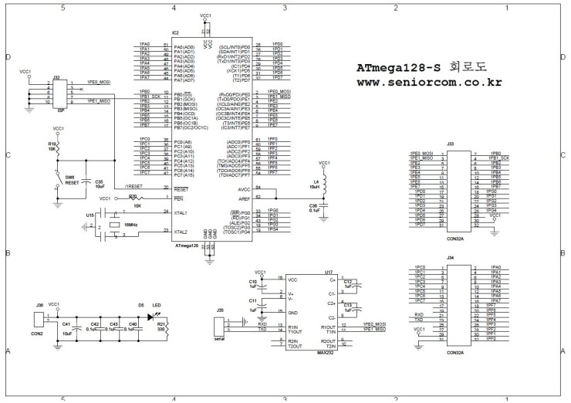
ATMEGA128이란?
ATmega128은 ATMEL사가
개발한 64핀 TOFP형의 저전력
8비트 고속 CMOS 마이크로
컨트롤러입니다.
ATMEGA128 핀 구조
RESET(20) : 리셋입력, CPU 리셋 -> 납땜
PEN(1) : SPI 시리얼 프로그램 모드를 위한 프로그램 인에블 핀
VCC(21, 52) : 공급전압
GND(22, 53) : 접지
XTAL1(24) : 오실레이터 입력
XTAL2 (23): 오실레이터 출력
32개의 8-bit 범용 레지스터 및 주변장치제어 레지스터를 가짐
외부에 최대 64KB의 데이터 메모리를 인터페이스 할 수 있는 SRAM
8채널 10-bit A/D 컨버터를 가짐

Slide 5
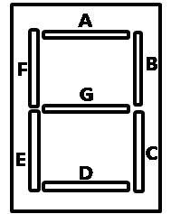
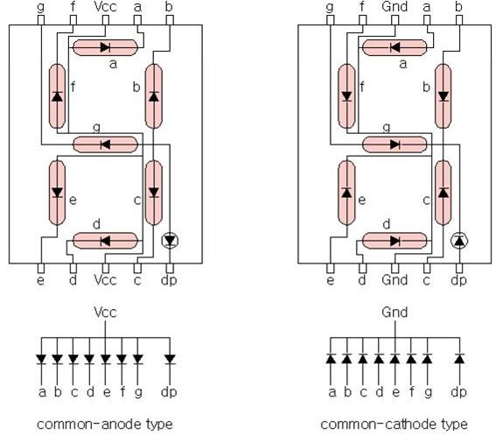
7세그먼트
7-Segment-LED 보통 FND라고 부른다.
숫자를 표시할 수 있도록 LED를 조합한 표시기
공통 단자인 커몬단자를
+를 썼는지, -를 썼는지에 따라 애노드 타입과 캐소드 타입으로 나뉜다.

Slide 6
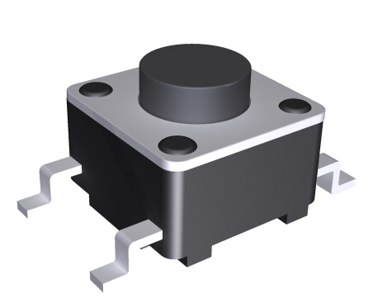
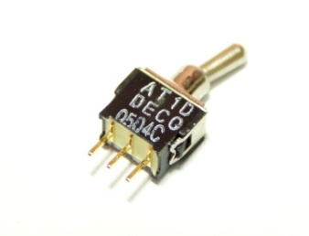
스위치
Push button : UP/Down
일반적으로 접점의 개폐는 손가락으로 누르는 동안에는 동작상태가 되고, 손가락을 떼면 자동적으로 복귀하는 구조로 되어 있다.
토글 스위치 : ON/OFF
스냅 스위치라고도 한다. 스위치 부품으로, 개폐 조작을 하면 스프링이 그 동작을 가속시키는 구조로 되어 있다.

Slide 7
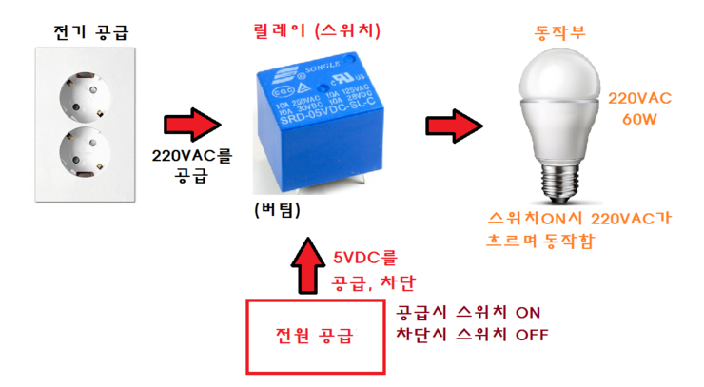
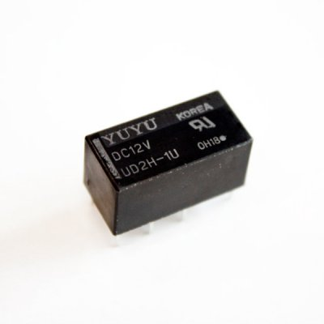
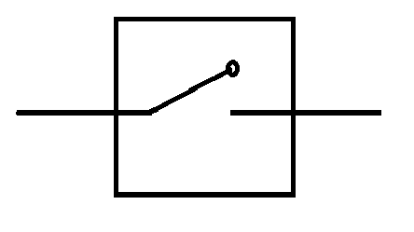
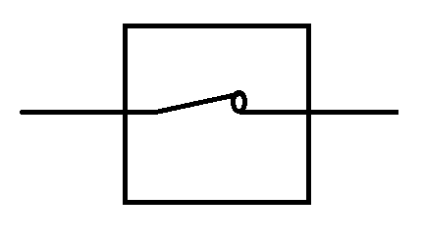
릴레이
모델명 : UD2H-1U
구동전압 : DC12V
가격 : 1870원 (EA)
릴레이는 내부에 '전자석'(코일)을 포함하
고 있습니다. 이 전자석은 전류가 통하게 되면 자석이 되는 성질을 갖고 있습니다. 때문에 전원을 공급하게 되면 자력을 띄게 되어 접점을 붙여주게 됩니다

Slide 8
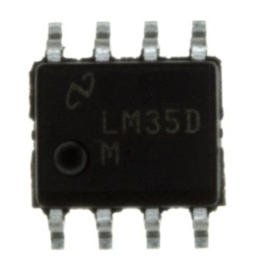
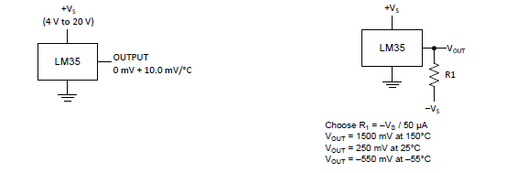
온도센서
LM35DM은 반도체로 만들어졌기때문에 최대 150도 정도 까지 사용가능 합니다.
그리고 왼쪽 그림 같이 단 전원으로 구성하면 측정 가능한 온도는 2도~150도가 됩니다. 만약 0도 이하를 측정하고 싶다면 오른쪽 그림처럼 별도의 Pull Up저항을 연결하고 - 전원을 넣어줘야 합니다. ※RTD 및 서미스터 센서보다 저렴합니다.
온도 센서
- 온도측정에 사용하는 NTC
- 온도스위치로 사용하는 PTC, RTC로 나뉜다.​
​
NTC(Negative Thermal Coefficient) 타입
- NTC는 온도가 올라가면 저항이 감소하는 방식​
​
PTC Positive Thremal Coefficient) 타입
- PTC는 온도가 올라감에 따라 저항이 증가하는 방식

Slide 9
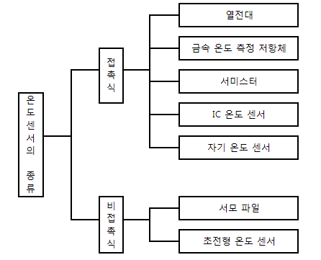
온도센서 종류
접촉식 온도센서
측정 대상물에 온도 센서를 직접 접촉시키는 방법으로 온도를 측정하는 방법이다.
비접촉식 온도센서
접촉식으로 사용할 수 없는 곳에 사용하며 아주 멀리 떨어진 온도측정도 가능하지만 방사 에너지 등을 모으는 각종 광학 장치와 보조 재료가 필요하다.

Slide 10
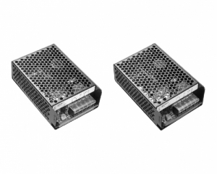
전 원 장 치
제품명 : SMPS 50W SINGLE TYPE 5V 출력 UP50S05
단가 : 38000원
단일 출력, 15 ~ 1500W
정전압 설계
전원 켜기 LED 표시기
보호 기능 : 과부하 / 과전압 / 단락 회로
100 % 완전 부하 번인 테스트
DC 12V 5V 동시 출력 가능

Slide 11
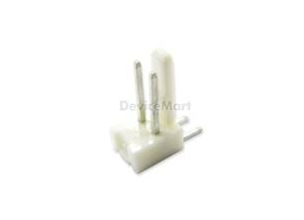
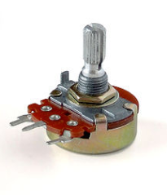
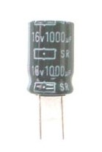
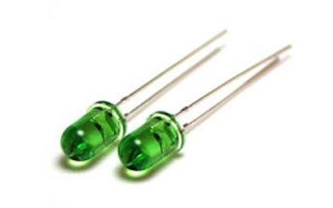
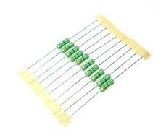
그 외에 필요한 부품
Power는 회로 동작을 위한 전원을 입력하는 곳입니다.
가변저항은 전기회로의 소자로서 회로에 흐르는 전류를 주어진 범위 내에서 다양하게 변화시킬 수 있는 저항이다.
커패시터는 안정적인 전압을 유지하기 위한 용도로 쓰입니다.
LED는 발광 다이오드로 Ga(갈륨), P(인), As(비소)를 재료로 하여 만들어진 반도체이다.
저항은 전류가 흐르는 것을 막는 작용을 하며 단위는 옴(Ω)을 사용한다.

Slide 12
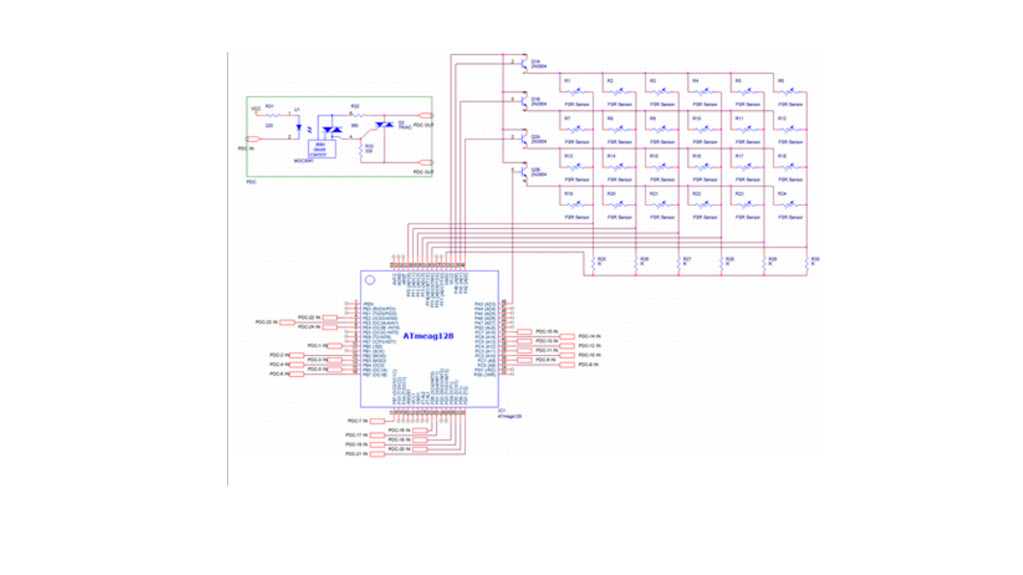
전기장판 회로도
포토커플러와 트라이악을 이용한 전력제어(열선 on/off)
압력센서
핀 연결

Slide 13
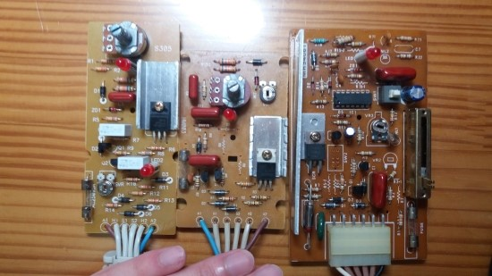
전기장판 속 회로
실제 전기장판을 분리하여 나온 기판 입니다.
보시면 트렌지스터는 열이 정말 많이 나기 때문에 기판이 녹을 수 있어 알루미늄 위에 눕혀서 올려져 있습니다.
그리고 가변저항은 전부 온도 단계에 사용됨을 알 수 있습니다.

Slide 14
이상 1조 발표 마치겠습니다 !
감사합니다!

